Slide 1
课程终结作业
注意：
1 作业及格代表您已基本掌握本课程所涉及的核心技能，请尽量在学习结束后再做作业
2 作业比较耗时间，并非强制完成，请自行安排时间
3 如果你做了作业并希望老师点评，请保证完成度在80%以上

Slide 2
1 色彩（5%）
优化这个图形的颜色
红
紫
黄
灰
橙
蓝
绿

Slide 3

2 基础操作（5%）
临摹这个图形，使用PPT或Ai都可以，如果使用Ai的话，需要选中并截图

Slide 4
3 表达型PPT-1（10%）
根据以下文案制作一页完整PPT：
大标题：城市的建设正在飞速发展
小标题：中国正在实现从人类历史上最大规模的城市化进程到更高品质的“新城市化”的重大转变

Slide 5
4 表达型PPT-2（10%）
根据以下文案制作一页完整PPT：
政策性银行：参股或保证的，不以营利为目的，专门为贯彻、配合政府社会经济政策或意图，在特定的业务领域内，直接或间接地从事政策性融资活动，充当政府发展经济、促进社会进步、进行宏观经济管理工具的金融机构 。
商业银行：通过存款、贷款、汇兑、储蓄等业务，承担信用中介的金融机构。商业银行是金融机构之一，而且是最主要的金融机构，商业它主要的业务范围有吸收公众存款、发放贷款以及办理票据贴现等。
投资银行：从事证券发行、承销、交易、企业重组、兼并与收购、投资分析、风险投资、项目融资等业务的非银行金融机构。
世界银行：用于资助国家克服穷困，各机构在减轻贫困和提高生活水平的使命中发挥独特的作用。

Slide 6
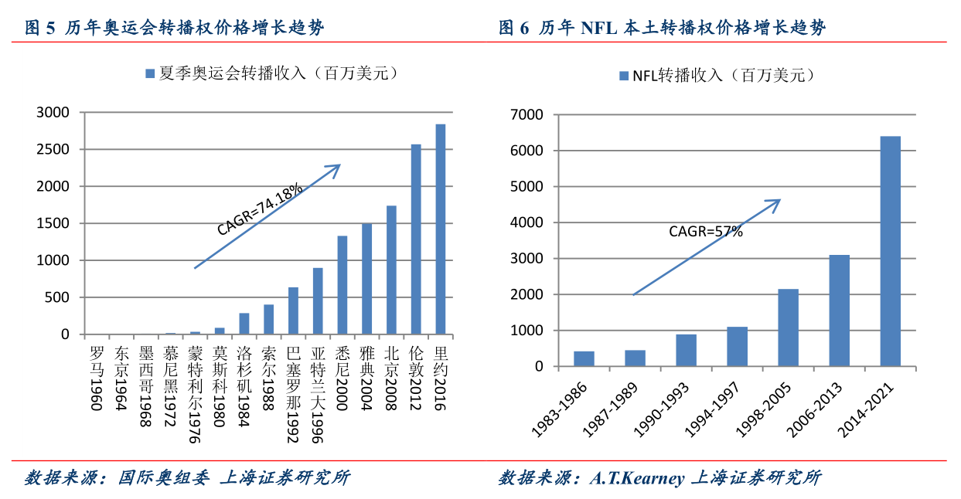
顶级体育赛事的转播权属稀缺资源，各赛事间价格差距悬殊。
世界顶级体育赛事转播权包括夏冬奥运会、世界杯、欧洲五大足球联赛以及美国四大职业联盟等。根据德勤的统计，欧洲五大足球联赛及冠军联赛、美国四大职业联盟等十大体育联盟占据了全球体育联盟（不含奥运会及世界杯等）总转播权收入的 75%。2016 年全球体育版权市场规模达 430 亿美金，其中 NFL 转播权年收入达72亿美金，是世界上版权最高的体育赛事，同期的中超转播权价格为10亿人民币。
重大体育赛事影响力的持续增长，转播权竞争日趋激烈，版权价格也呈加速上升趋势。
2016 赛季，NBA 与 ESPN 和 Turner 的新转播合同生效，年转播费用达 26 亿美金，为上一份合同的 2.8 倍。NBA 在中国区的转播权为腾讯独家获得，年转播费用达1亿美金，为上一份合同的 5 倍。而夏季奥运会与 NFL 的转播权合同金额的复合增长率分别达到了 74%与 57%，且呈现加速增长的态势。
体育赛事版权产业链：上游的赛事 IP 持有方（赛事公司、俱乐部及版权代理公司等）向传统的电视媒体及新兴的网络媒体出售直播赛事的转播权，中游的体育媒体通过转播及制作体育节目提供给下游的观众，下游观众通过免费或者付费的手段收看感兴趣的体育比赛
直播。
体育赛事版权是进行赛事运营的前提和基础，赛事版权权益有几种类型，包括商业赞助权、媒体转播权、门票销售权、商业开发权等。赛事运营企业以单项或多项的形式买断，也可以整体打包购买。赛事转播权是体育赛事版权中的核心资源，其是体育赛事方授权媒体转播商制播赛事视频以获取收入的权利。竞技类体育赛事强调观赏性与对抗性，具有极高的欣赏价值及传播价值，对应的转播权、赞助权以及相关授权具有很高的商业开发价值。传统的电视以及近年来发展迅速的新媒体现场直播版权最具价值。从国外经验来看，赛事转播权是体育赛事经济价值的重要组成部分。
5 工作型PPT（10%）
根据以下内容制作一页完整PPT（注意文案取舍）：

Slide 7
6 图表（10%）
制作一张图表（完整PPT）：
内容是上海市各区GDP，年份随意，主要核心目的是对比各区GDP的差别
自行查询数据资料，图表类型自行选择

Slide 8
7 关系图（10%）
制作一张关系图（完整PPT）表达如下内容，内容自行安排：
在我国正常升学顺序中，一个小学生小学毕业后会就读初中，
初中毕业后，大多数人会选择就读普通高中或中专，
就读普通高中的学生里，一部分考上本科，一部分就读大专，也有一部分直接就业，但不论就读的是本科还是大专，都有考研的权利，但考研的还是以本科毕业生为主，
本科毕业的学生有很大一部分选择直接就业，但也有相当一部分选择考研，
国内考研一般是指考取硕士研究生，硕士研究生毕业后，可以从事专业性更强的工作，
但也有一些硕士愿意继续深造，就读博士研究生，博士研究生毕业后，不再有更高的学位了，所以几乎所有博士研究生毕业后都会选择就业（博士后也算就业）
当然，没有选择普通高中也并不意味着失去深造机会，中专毕业后可以通过考试进入大专，大专生可以通过专升本考试获取本科学位。

Slide 9
8 文字精修（5%）
精修下面的文字：
30多年来，中国改革开放事业取得了巨大成就，同时也存在着缺乏顶层设计、谋子不谋势和不注重改善国际发展环境等问题，迫切需要加强各方面改革开放措施的系统集成。以开放促改革是中国改革开放的基本经验，其成功秘诀在于通过主动融入世界市场为公司治理、政府治理引入外部监督从而提高治理效率。但是，30多年来无论是宏观中观还是微观层面改革创造的外部监督都不是真正的外部监督，监督主体一定程度上只是治理者的化身、不是来自治理体系外部的主体，效率低下问题仍得不到根本解决，亟待全面深化改革。“一带一路”战略既是今后中国对外开放的总纲领，也理应成为全面深化改革的总钥匙。通过融入国际治理和开展国企的跨国产权合作，“一带一路”战略的实施在有效避免“西方经验”局限、防止治理本身被“短视”市场消解和坚持“四项基本原则”的同时，将为中国经济治理、国家治理、社会治理进一步引入来自治理体系之外的监督主体，创造强有力、更有效的外部监督，从根本上解决治理效率问题。当前，在经济新常态和改革“空转”情况下，迫切需要加强以“一带一路”战略为引领构建开放型经济新体制，全面统筹促进国内各领域改革发展特别是供给侧改革。
当前，中国经济和世界经济高度关联。中国将一以贯之地坚持对外开放的基本国策，构建全方位开放新格局，深度融入世界经济体系。推进“一带一路”建设既是中国扩大和深化对外开放的需要，也是加强和亚欧非及世界各国互利合作的需要，中国愿意在力所能及的范围内承担更多责任义务，为人类和平发展作出更大的贡献。
2015年10月19日，“一带一路”国家统计发展会议在陕西西安召开，国家统计局前局长王保安在会上倡议，“一带一路”沿线国家要进一步加强政府统计交流与合作，努力为各国可持续发展提供准确、可靠的统计数据。王保安指出，信息互联互通是经济互联共赢的基础，“一带一路”行动，将推动政府间统计合作和信息交流，为务实合作、互利共赢提供决策依据和支撑。中国政府统计部门将积极开展对可持续发展相关指标的统计和监测，大力推进现代统计体系建设；将以更加积极、开放的态度，努力提供中国经济社会发展的权威统计数据，积极搜集整理“一带一路”相关国家统计资料，进一步提高中国统计数据的国际可比性，与各国分享中国统计改革发展实践；将与“一带一路”沿线国家政府统计机构一起，共同致力于加强统计交流合作，研究建立统计数据交换共享机制。

Slide 10
9 综合（25%）
制作一个4-5页的PPT（含封面）：
要求：假设观众完全不懂以下这些词汇的意思（观众没有任何行业背景），做一个PPT给观众演示，
力求使观众看完你的演示后，能够理解该词汇的涵义
（任选一个）
区块链技术，影子银行，云计算，大数据，借壳上市，对冲基金，引力波，纳什均衡，电车难题，
测不准原理，卡诺模型，边际成本，费米悖论，盾构机，搭桥手术，麦弗逊式独立悬架，辛酉政变，
庞氏骗局，隔离霜，剪力墙，君主立宪制，21天减肥法，寂静的春天，巴洛克风格，粒子对撞机，
中等收入陷阱，沙文主义，地中海贫血，白平衡，三三制，胡焕庸线，厄尔尼诺现象

